Slide 1
Урок окружающего мира
Как мы
общаемся
с миром
Учитель начальных классов
МБОУ СОШ №92
городского округа г. Воронежа
Литвинова Л. М.

Slide 2
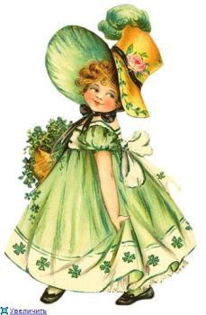
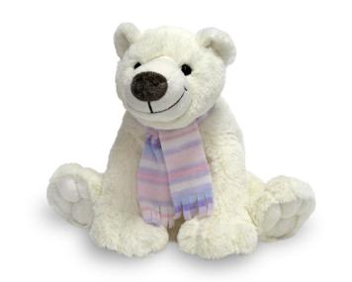
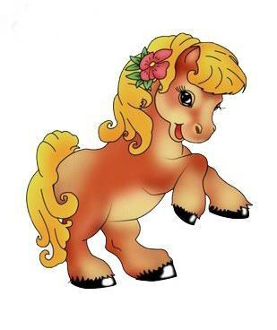
Сравни. Что общего?
В чём отличия?

Slide 3
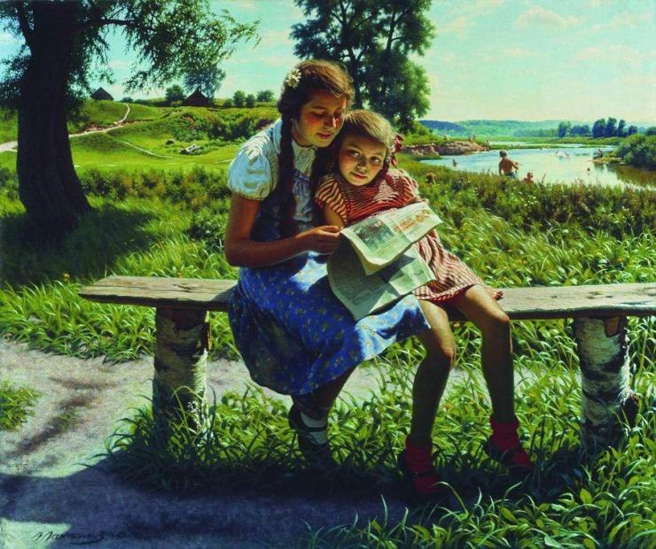
А.И. Лактионов «Летом»

Slide 4
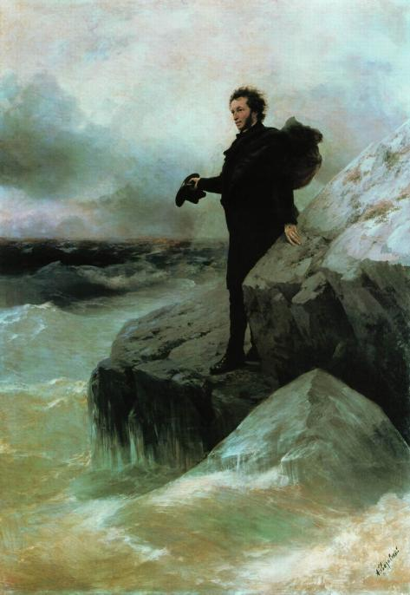
Иван Айвазовский и Илья Репин «Прощание Пушкина с морем»

Slide 5
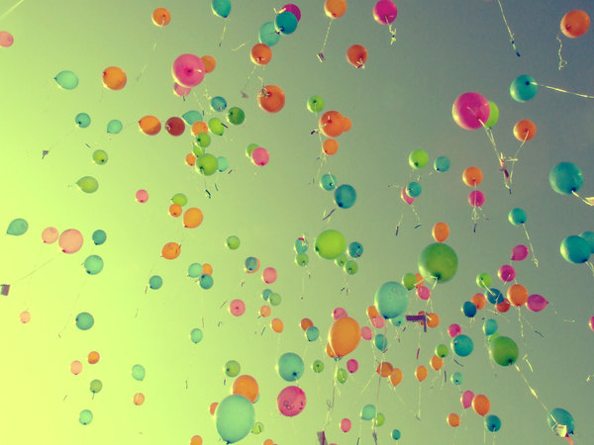
ФИЗКУЛЬТМИНУТКА
Летит, летит по небу шар,
По небу шар летит.
Лети, мой шар, лети, мой шар,
Лети, лети, лети!

Slide 6
Спасибо
за
урок!

